Slide 1
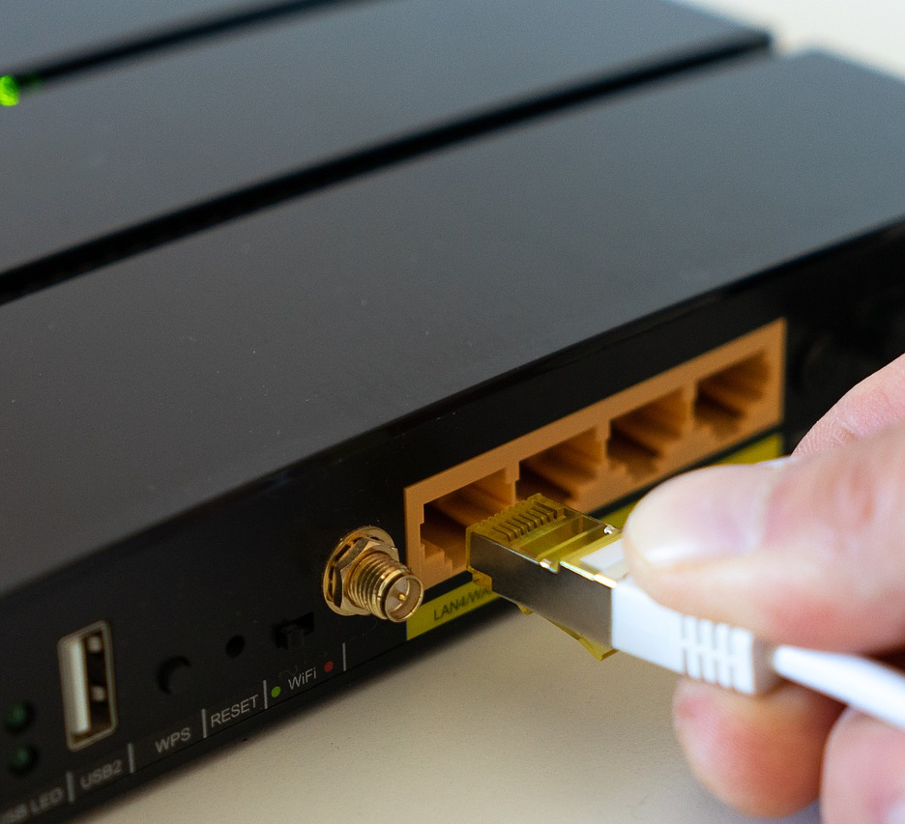
PEVNÉ PŘIPOJENÍ
k internetu v domácnostech

Slide 2
Hlavní zjištění
Pevné připojení využívají tři čtvrtiny českých domácností připojených k internetu.
Nejčastějším poskytovatelem pevného internetu v domácnostech je O2, které obsluhuje pětinu trhu. Malí či lokální poskytovatelé mají v součtu stejný podíl na trhu, jako mobilní operátoři.
Naprostá většina uživatelů pevného připojení jej považuje za naprosto nezbytné, nebo alespoň velmi důležité.
Tři čtvrtiny dotázaných za pevný internet platí částku v rozmezí 201 až 500 Kč měsíčně. V průměru uživatelé platí o 120 Kč měsíčně více, než kolik by považovali za výhodné.
Optimální cena pevného internetu by se měla pohybovat v intervalu 320 až 400 Kč za měsíc.

Slide 3
Parametry výzkumu
Cíl výzkumu
  Typ internetového připojení v domácnosti
  Poskytovatel internetového připojení
  Cenová citlivost
Cílová skupina
Reprezentativní vzorek internetové populace 18-65 let
Uživatelé pevného internetového připojení
Detaily terénního šetření
  Metodika: online dotazování v rámci pravidelného NetBusu
  Počet realizovaných rozhovorů: 511 (389)
  Termín sběru dat: 25. - 29. 3. 2022
  Výběr: kvótní
  Data: nevážená

Slide 4
Typ internetového připojení v domácnosti
Pevné připojení k internetu využívají tři čtvrtiny českých domácností (internetová populace)
 | Pevné připojení častěji zmiňovali muži a vysokoškoláci

Slide 5
Rozhodování o výběru poskytovatele pevného internetového připojení
4 z 5 dotázaných se v domácnosti podílejí na výběru poskytovatele internetu
 | Opět jsou to častěji muži

Slide 6
Poskytovatel pevného internetového připojení
Malí a lokální poskytovatelé mají v součtu stejný podíl na trhu, jako mobilní operátoři
46
49
 | Vodafone má vyšší zastoupení ve městech nad 20 a zejména nad 100 tis. obyv.
 | Dvě třetiny trhu v Praze zaujímají O2 spolu s Vodafonem
 | 3 z 5 obyvatel malých obcí využívají lokální poskytovatele

Slide 7
Důležitost pevného internetového připojení v domácnosti
3 z 5 dotázaných považují pevné připojení za naprostou nezbytnost
 | Výrazně vyšší důležitost pevnému připojení připisují vysokoškoláci a rezidenti měst nad 100 tis. obyv.
 | Naproti tomu ale lidé z venkova považují pevný internet za důležitější než rezidenti malých a středních měst

Slide 8
Měsíční cena pevného internetového připojení
Respondenti za pevný internet v průměru platí o 120 Kč měsíčně více, než by chtěli
 |  | Minimum | Maximum | Průměr | Medián | Modus
Skutečná cena |  | 65 Kč | 2 000 Kč | 450 Kč | 400 Kč | 500 Kč
Považují za výhodnou |  | 1 Kč | 2 000 Kč | 330 Kč | 300 Kč | 300 Kč
 | V průměru uživatelé platí 450 Kč měsíčně, přičemž nejčastější uváděná částka byla 500 Kč za měsíc
 | Tři čtvrtiny plateb jsou v intervalu od 201 do 500 Kč
 | Zákazníci O2 dle vlastních deklarací platí za internet nejvíce, naopak malí a lokální poskytovatelé bývají často nejlevnější

Slide 9
Cenová citlivost
Optimální měsíční cena pevného internetu se pohybuje v pásmu od 320 do 400 Kč
Optimální cena
320-400 Kč
 | Za přijatelné pak uživatelé považují ceny v rozmezí cca 305 až 405 Kč

Slide 10
Otázky pro výpočet cenové citlivosti

Slide 11
Pomáháme nejen našim klientům

Slide 12
Realizátor výzkumu STEM/MARK
průzkum pro ISP Legal& Technologies s.r.o., provozovatele ISP-konference.cz

